Slide 1
Bnk 214 Ders Notları
27/04/2022

Slide 2
DERS KONULARI
Enflasyon nedir, türleri nelerdir
Faiz nedir
Basit ve bileşik faiz nedir, nasıl hesaplanır
Nominal ve reel faiz nedir , nasıl hesaplanır

Slide 3
Enflasyon nedir ?
Enflasyon, mal ve hizmetlere dair fiyat düzeyinin yükselmesi sebebi ile paranın satın alma gücünde meydana gelen düşüşü ifade eder.
Sadece belirli mal ya da hizmetlerin fiyatlarında meydana gelen artış değil, mal ve hizmetlerin genel fiyat düzeyinin artış göstermesi sonucu alım gücünde meydana gelen azalmadır.
Bir diğer unsur da enflasyonun söz konusu fiyatların bir seferlik artışı olmadığı, bu artışın süreklilik arz etmesi hali olduğudur.
Enflasyon kavramının daha iyi anlaşılabilmesi için bir örnek vermek gerekirse, bir sene önce yaptığınız market alışverişinde harcadığınız tutarın 50 TL olduğunu varsayalım. Bu alışverişten bir sene sonra aynı ürünleri marketten 100 TL’ye alabiliyorsanız bu, yıllık enflasyonun oldukça yüksek olduğunun göstergesidir. Yani bu, bir sene içerisinde artan mal fiyatları ile alım gücünün düştüğünü gösterir.

Slide 4
Nedenlerine göre enflasyon türleri:
Talep enflasyonu: Toplam talep düzeyinin arzı aşması ve sürekli olarak fiyatların yükselmesine sebep olması durumunda talep enflasyonu oluşur.
Maliyet enflasyonu: Üretimin girdisi olan mal ve hizmetlerin maliyetlerinin artmasının bir sonucu olarak fiyatlarda meydana gelen sürekli artışlar ile maliyet enflasyonu oluşur.

Slide 5
Faiz nedir ?
Faiz, başkalarına ait sermayenin kullanımı için ödenen bedeldir.
Faiz, paranın kirası ya da maliyetidir
Alan için maliyet veren için kazanç

Slide 6

Nominal Faiz : Piyasada uygulanan cari faiz oranıdır .
Reel Faiz : Nominal faizden enflasyonun arındırılması sonucu hesaplanan faizdir
        $$\text{1 }\text{+ }\text{re}\text{el} \text{faiz} \text{oran}\text{ı }\text{ = }\frac{\text{1 }\text{+ }\text{nominal} faiz oranı}{\text{1 }\text{+ }enflasyon oranı }$$
        Reel faiz oranı = Nominal faiz oranı – Enflasyon oranı

Slide 7
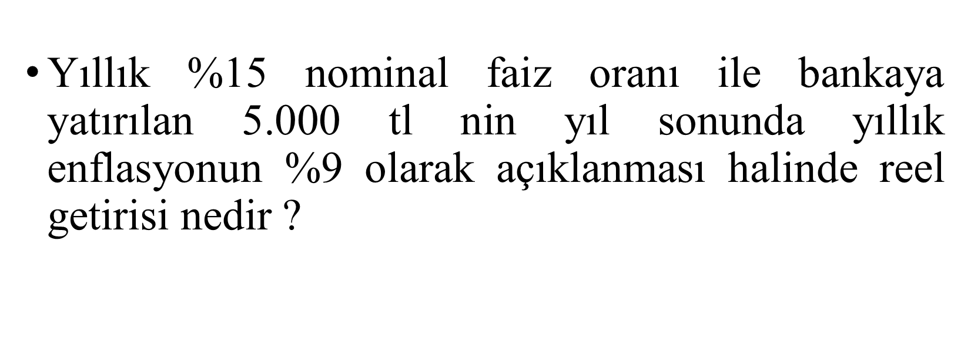
Yıllık %15 nominal faiz oranı ile bankaya yatırılan 5.000 tl nin yıl sonunda yıllık enflasyonun %9 olarak açıklanması halinde reel getirisi nedir ?

Slide 8

Çözüm:
$\text{1 }\text{+ }\text{re}\text{el} \text{faiz} \text{oran}\text{ı }\text{ = }\frac{\text{1 }\text{+ }0,15}{\begin{aligned}\text{1 }\text{+ }0,09 \\ \end{aligned}}$ = % 5,5
0,15 – 0,09 = %0,06

Slide 9
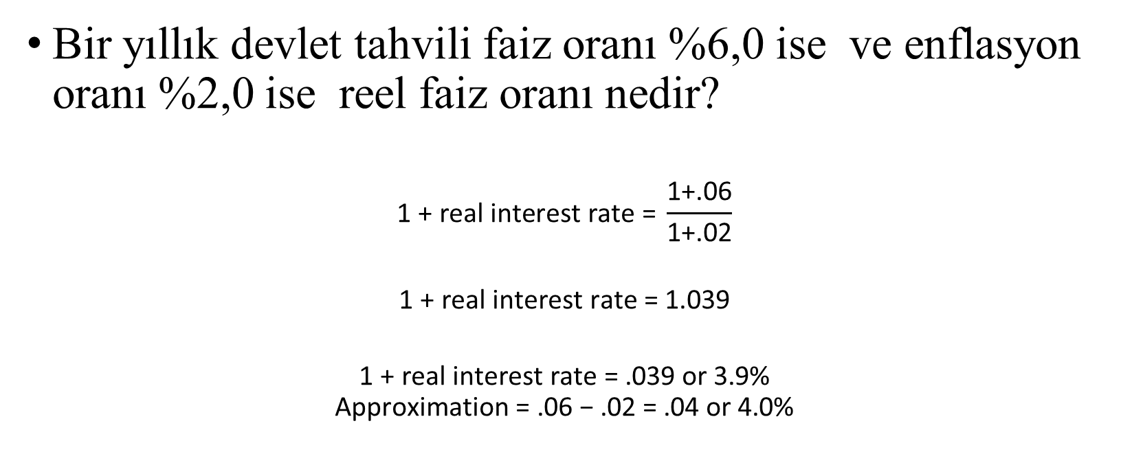
Bir yıllık devlet tahvili faiz oranı %6,0 ise ve enflasyon oranı %2,0 ise reel faiz oranı nedir?
$$\text{1 }\text{+ }\text{real} \text{interest} \text{rate}\text{ = }\frac{\text{1}\text{+.}\text{06}}{\text{1}\text{+.}\text{02}}$$
$$\text{1} \text{+} \text{real} \text{interest} \text{rate} \text{=} \text{1}\text{.}\text{039}$$
$$\text{1} \text{+} \text{real} \text{interest} \text{rate} \text{=} \text{.}\text{039 }\text{or} \text{3}\text{.}\text{9}\text{\%}$$
$$\text{Approximation}\text{ = .}\text{06 }\text{− }\text{.}\text{02 }\text{= .}\text{04 }\text{or} \text{4}\text{.}\text{0}\text{\%}$$

Slide 10
Yıllık nominal faiz oranının % 12 ve enflasyon oranının %10 olması halinde reel faiz oranı ne olacaktır ?

Slide 11
( 1+0,12) / (1+0,10) – 1 = 0,0182 = %1,82

Slide 12
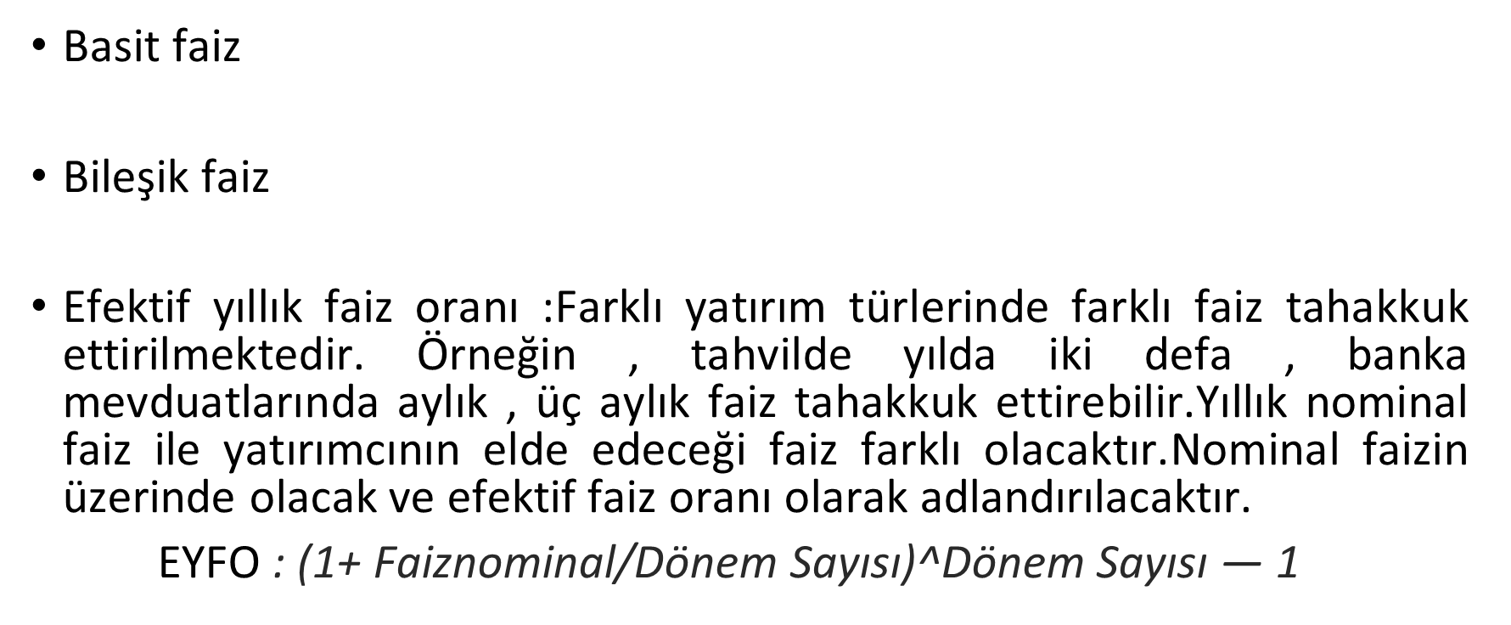
Basit faiz
Bileşik faiz
Efektif yıllık faiz oranı :Farklı yatırım türlerinde farklı faiz tahakkuk ettirilmektedir. Örneğin , tahvilde yılda iki defa , banka mevduatlarında aylık , üç aylık faiz tahakkuk ettirebilir.Yıllık nominal faiz ile yatırımcının elde edeceği faiz farklı olacaktır.Nominal faizin üzerinde olacak ve efektif faiz oranı olarak adlandırılacaktır.
$\text{E}\text{YFO}$: (1+ Faiznominal/Dönem Sayısı)^Dönem Sayısı — 1

Slide 13
Bir yatırımcı 10.000 tl sini yıllık nominal faiz oranı olan %12 den bir bankaya yatırır ve üç ayda bir faiz alır ise bu yatırımcının bir yıl sonra bankada toplam kaç TL si olur ve yıllık efektif getirisi ne olur ?

Slide 14
Çözüm :
10.000 * (1+0,12/4)^4 =11.255 tl
Efo=(1+0,12/4)^4 – 1=0,1255 =%12,55

Slide 15
Bir yatırımcı 10.000 tl sini yıllık nominal faiz oranı olan %12 den bir bankaya yatırır ve ayda bir faiz alır ise bu yatırımcının bir yıl sonra bankada toplam kaç TL si olur ve yıllık efektif getirisi ne olur ?

Slide 16
Çözüm :
10.000*(1+0,12/12)^12 =11.268 tl
(1+ 0,12/12 )^12 – 1 = 1,1268 =%12,68

Slide 17
Aylık nominal faizi biliyorsak yıllık efektif faiz oranı =
Efo = (1 + i ) ^n – 1
Bir bankanın aylık nominal % 5 faiz tahakkuk ettirdiği kredinin yıllık efektif faiz oranı nedir ?
  (1 + 0,05 )^12 – 1 = 0,7958 = % 79,58

Slide 18
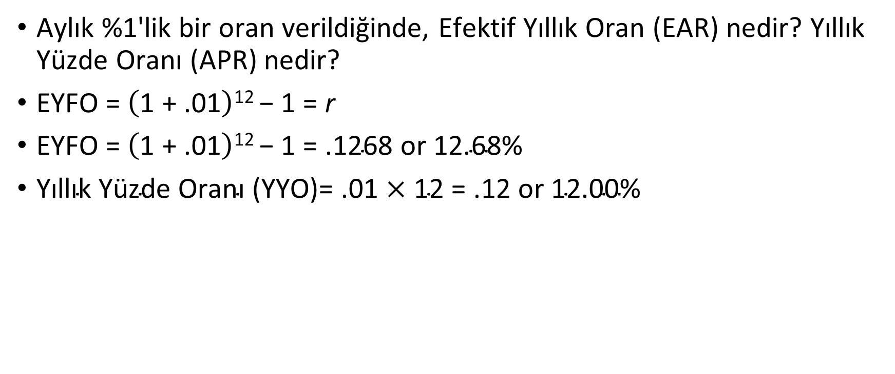
Aylık %1'lik bir oran verildiğinde, Efektif Yıllık Oran (EAR) nedir? Yıllık Yüzde Oranı (APR) nedir?
$\text{E}\text{YFO} \text{= }\left(\text{1 }\text{+ .}\text{01}\right)\text{12 }\text{− }\text{1 }\text{= }\text{r}$
$\text{EYFO} \text{= }\left(\text{1 }\text{+ .}\text{01}\right)\text{12 }\text{− }\text{1 }\text{= .}\text{1268 }\text{or} \text{12.68}\text{\%}$
$\text{Y}\text{ı}\text{ll}\text{ı}\text{k} \text{Y}\text{ü}\text{zde} \text{Oran}\text{ı (}\text{YYO}\text{)}\text{= .}\text{01 }\text{×} \text{12 }\text{= .}\text{12 }\text{or} \text{12.00}\text{\%}$

Slide 19
Alınan bir miktar borç için yıllık %8,6 bileşik faizden 6 ayda bir ödeme mi yoksa yıllık %8,4 bileşik faizden aylık ödeme mi tercih edilir ?

Slide 20
Çözüm :
0,087849 =% 8,78
0,087310 =% 8,73
%8,4 ten aylık ödeme tercih edilir.

Slide 21
Yıllık nominal faiz oranı %11 olan ve 3 ayda bir ödenecek tüketici kredisi için efektif faiz oranı nedir ?

Slide 22
Sonuç :
%11,46

Slide 23
X Bank’ın mevduat işlemleri kapsamında faiz oranları aşağıdaki gibi olsun.
1 aylık: %22,25
3 aylık: %22,50
4 aylık: %22,50
6 aylık: %22,50

Slide 24

1 TL yıllık %22,50 faiz oranı ile 6 aylık dönemlerle 1 yıl boyunca faize
yatırılırsa bir dönem sonunda kazanacağı faiz oranı
%22,50/2 eşitliğinden %11,25 olur.
Bu doğrultuda, anapara yıl içerisinde iki defa faiz kazanarak sonunda
1 TL x (1+0,1125) x (1+0,1125) = 1,2377 TL olacaktır.
Böylece efektif faiz oranı da (1,2377 TL — 1 TL ) / 1 TL = %23,77 olur

Slide 25
Efektif faiz hesaplama formülünde verilen yıllık nominal faiz oranlarını yerine koyduğumuzda çıkan oranlar;
1 aylık: %24,67
3 aylık: %24,47
4 aylık: %24,23
6 aylık: %23,77

